Slide 1

Etheropoll
Bruno Costa & Corentin Faivre | Sécurité
HE-Arc | 2021 – 2022 | Marina Ninoslav
Notes:
Bruno

Slide 2
Sommaire
Introduction
Mise en contexte et explication du thème
Ethereum – Utilisation, Blockchain et sécurité
Détails sur la technologie Ethereum
Ethereum et un système de votation
Utilisation de l’ethereum dans une application de votation
dApp de votation - Etheropoll
Explication et démonstration de l’application Etheropoll
Conclusion
Mot de la fin
Notes:
Bruno

Slide 3
Introduction
Mise en contexte et explication du thème
Notes:
Bruno

Slide 4


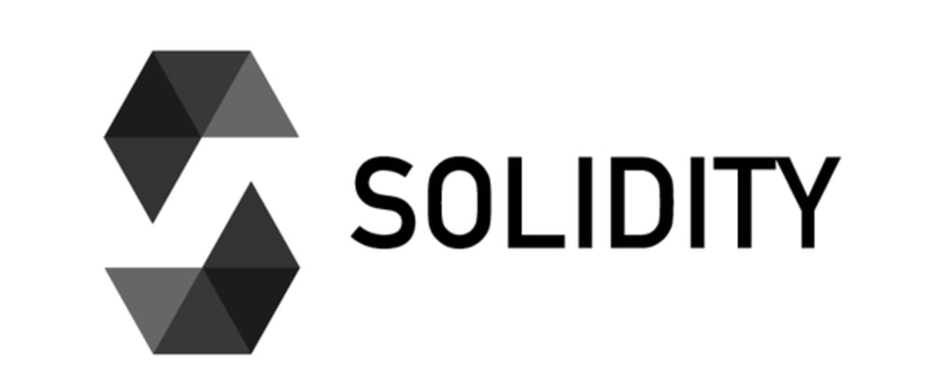
Introduction
Mise en contexte et explication du thème
Projet de sécurité avec thème à choix
Choix du groupe : « Ethereum and Hyperledger Security »
Application de votation liée à la Blockchain et à un SmartContract
Implémentée en Python et Solidity
Utilisation de l’API Web3
Notes:
Bruno
Uniquement l’Ethereum a été traité

Slide 5
Ethereum – Utilisation, Blockchain et sécurité
Détails sur la technologie Ethereum
Notes:
Bruno

Slide 6

Ethereum
La technologie de l’Ethereum
Fonctionnement de l’Ethereum
Création et échange décentralisé de contrats intelligents – « Smart Contracts »
Assure le respect et l’exécution du contrat de manière automatique
Sécurité de la technologie
Implémentation du contrat
Sauvegardés, cryptés et copiés publiquement sur la Blockchain
Sécurité
Minage de l’Ethereum
Validation du « Smart Contract » - Procédé génèrant de l’ethereum pour les « Mineurs »
Rémunération en « Gaz »
Chaque opération sur la Blockchain Ethereum coûte du Gaz
Notes:
Un « Smart Contract » est un protocole informatique qui facilite, vérifie et exécute la négociation ou l'exécution d'un contrat
Une votation
Un pari
Une simple transaction
Ces contrats intelligents sont basés sur un protocole informatique permettant de vérifier ou de mettre en en application un contrat mutuel.
Un contrat intelligent assure que ces termes soient respectés en l'inscrivant dans des lignes de code déployées dans la blockchain. Le logiciel exécute automatiquement l'accord dès que les conditions prédéfinies sont remplies, éliminant ainsi l'attente et les coûts inhérents à l'exécution manuelle d'une transaction.
Erreur existante dans le code
Outils permettant de vérifier le code du contrat
L’Ethereum est sécurisé parce qu’ils sont présents sur la blockchain décentralisée de l’Ethereum (Hash, public pour tout le monde, très sécure)
Gas is a measure of the computational power needed to execute the transaction.
Chaque opération sur la blockchain Ethereum coûte du gaz qui correspond à l'effort à fournir pour traiter cette opération.
gas cost which is gas * gas price and is usually measured in Gwei. 1 eth = 1e9 Gwei.

Slide 7
Ethereum et un système de votation
Utilisation de l’ethereum dans une application de votation
Notes:
Corentin

Slide 8
Ethereum et un système de votation
Utilisation de l’ethereum dans une application de votation
Contrat déployé publiquement sur la Blockchain Ethereum
Intégrité, confidentialité et disponibilité des données sur la Blockchain
Le code déployé ne peut être modifié
Un seul vote par personne – Authentification via le « Wallet »
Impossible de modifier son vote
Exécution du contrat de manière décentralisée
Élimination des intermédiaires → Minimisation des coûts
Suppression du temps et des efforts requis pour traiter les documents manuellement

Slide 9
dApp de votation Etheropoll
Explication et démonstration de l’application Etheropoll
Notes:
Corentin

Slide 10
dApp de votation Etheropoll
Différence et points communs entre dApp et contrats intelligents
Points communs
Différence
Interface connectant un utilisateur à un fournisseur de service au travers d'un réseau peer to peer
Disponible sur la Blockchain Ethereum
Les dApp n'ont aucune limite au nombre de participants
Une dApp peut avoir un nombre infini d’utilisations
Un contrat intelligent a une utilisation principalement financière

Slide 11
Démonstration
Etheropoll
Python
Solidity

Slide 12
Conclusion
Mot de la fin
Notes:
Bruno

Slide 13
Conclusion
Améliorations d’Etheropoll et état actuel sur l’Ethereum
Améliorations d’Etheropoll
État actuel sur l’Ethereum
Retour sous forme de fichiers
Création d’un fichier PDF regroupant les graphiques des votes
Transmission simple du système de vote aux autres votants
Mise à jour important Proof of Work → Proof of Stake
01.05.2022 : 2 688,15 CHF : 1 ETH
Utilisés par beaucoup pour du développement et autre
2ème crypto-monnaie
Notes:
Bruno
In proof of work, nodes compete for the opportunity to verify data by trying to solve complex mathematical puzzles.
In proof of stake, the power to validate transactions goes to those with the most holdings of the network's native currency.

Slide 14
Merci !
Des questions ?
Bruno Costa & Corentin Faivre | HE-Arc | 2021 – 2022 | Marina Ninoslav
Notes:
Bruno

